Slide 1
Thread and Memory Placement on NUMA Systems: Asymmetry Matters
王晖
2019年3月
Notes:
newma

Slide 2
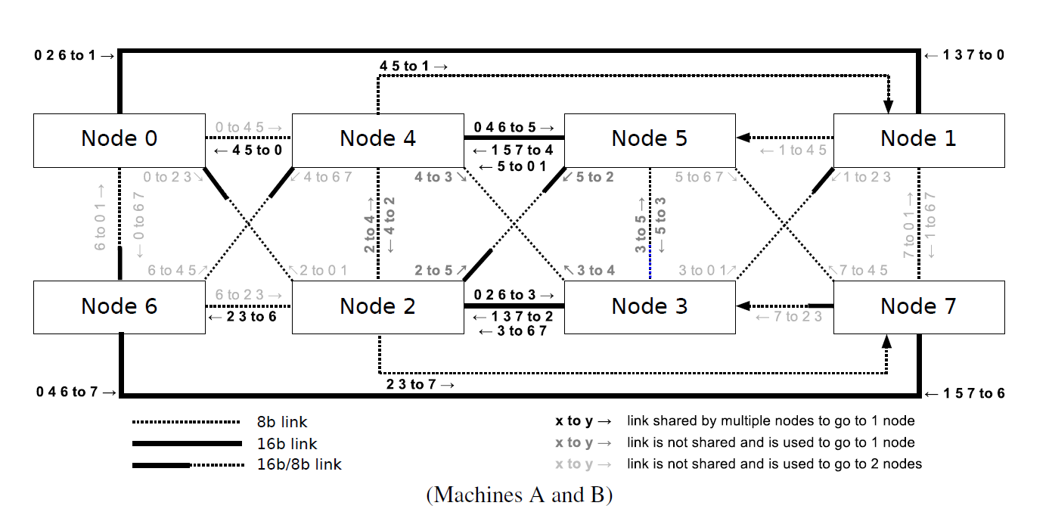
What’s NUMA
NUMA(Non-Uniform Memory Access)
Node+link
Unidirectional
Width varies
Shared link
Notes:
非均匀访问存储模型 从SMP（对称多处理器）变化而来。
它将CPU资源以node为单位划分，每个node里有一组core、memory。
Node内的信息交流快而node间需要通过link
这里的非均匀性表现在：
Width, direction, shared link
线程、内存页如何在节点上放置很重要

Slide 3


A model problem
Node = Cities
Thread = Factory
Memory pages = Storage
Link = Road
Symmetry = bidirection, same width
Asymmetry = unidirection, varying width

Slide 4
A model problem
Placement ⇆ Communication ⇆ Performance
Notes:
以这个图为例，我们假设图中橙色 他们两个工厂要交流比较困难，路况不好
蓝色则路况较好
类比到NUMA结构，我们怎么放置线程和内存会影响到他们交流效率，也会影响性能

Slide 5



Introduction
The placement of threads and memory plays a crucial role for performance
A common idea: reduce number of hops
Assume that interconnect between nodes is symmetric
But in asymmetry structure, bandwidth matters more!
Notes:
因此我们放置策略很重要
一个简单的想法是，两个节点之间路径越短越好。比如图左右肯定是左边只有一段路好
但是实际情况，link这个路未必是一样的。如果是这种情况下，一边可以跑八辆车，一边只能跑一辆车，这样比起来，右侧反而会更快。
因此在不对称的情况下，对于节点之间的沟通，我们应该更期待 带宽会更加重要

Slide 6
Introduction
Goal:
Find a best placement for higher performance
Better Placement
Larger bandwidth
Transportation efficiency
Smaller overhead of algorithm and migration
Moving storage
A
B
C
D
A
C
Notes:
因此，很多工作的目标就是 找一个最好的放置策略，来提升NUMA的性能
什么是更好的放置策略？
更大的带宽，更高效的交通系统
更小的算法开销、搬迁开销。也就是我要调整到这个最好的放置策略，要搬迁的成本。主要指要移动的内存要少

Slide 7

Solution
AsymSched
A new algorithm to pick a best solution automatically and dynamically
A user level process
System call and /proc file system
Monitor hardware counters
Basic idea
Maximize the bandwidth for CPU-CPU and CPU-memory communication
Minimize the overhead of migration
Compare the benefit and overhead to make decision
Notes:
而这篇文章做的就是提出了一个叫做Asym Sched算法，能够自动动态地找到最优解
它本质上是一个
基本思路是，首先要最大化CPU交流路径上的带宽，另一方面最小化搬家时候的开销

Slide 8
Solution
Algorithm
Measurement
Measure the volume of communication
Decision
Compare and determine
Migration
Migrate thread and data
Notes:
搬家：测量，选址，搬家

Slide 9
Measurement
Gather metric characterizing the volume of communication
CPU-CPU CPU-memory
CPU-node
Assumptions
Shared data between threads in same node
If a CPU communicate with a node, threads on CPU may share data with thread of same application on that node.
More communication in same Application
Disadvantage
Tend to put threads on the same node
Advantage
Reduce sharing relationships & reduce complexity
Limited by hardware
A
Notes:
程序会持续地测量通信量
因为不能测量CPU-CPU的交互只能测量CPU-node的交互。做假设：
1。线程可能和同node任一线程share data
2。如果一个CPU和另一个node有大量信息交流，则这个CPU上的线程可能和那个node上同一应用的线程交流
3。同一应用线程交流多于跨应用
为了降低错误的判断（实际没有交流被当成有），我们一开始将所有同进程线程放在同一node上
这样假设的缺点是，及时没有共享数据，我们也倾向将不同线程放在同一节点，好处是保证共享关系较少，降低算法复杂度

Slide 10
Measurement
Gather metric characterizing the volume of communication
CPU-CPU CPU-memory
CPU-node
Assumptions
Shared data between threads in same node
If a CPU communicate with a node, threads on CPU may share data with thread of same application on that node.
More communication in same Application
Limited by hardware
Notes:
程序会持续地测量通信量
因为不能测量CPU-CPU的交互只能测量CPU-node的交互。做假设：
1。线程可能和同node任一线程share data
2。如果一个CPU和另一个node有大量信息交流，则这个CPU上的线程可能和那个node上同一应用的线程交流
3。同一应用线程交流多于跨应用
为了降低错误的判断（实际没有交流被当成有），我们一开始将所有同进程线程放在同一node上
这样假设的缺点是，及时没有共享数据，我们也倾向将不同线程放在同一节点，好处是保证共享关系较少，降低算法复杂度

Slide 11





Decision
Initiate cluster
Groups threads of same app that shared data in virtual cluster
$C_{weight}=log⁡(C_{rbw})$ for each cluster
Compute placements for clusters
Avoid enumerate all possibility
$P_{wbw}=∑C_{bw}\left(P\right)×C_{weight}$
Choose large placement $P_{wbw}$
$P_{wbw}>90\%Max_{wbw}$
$C_{weight}$: weight of $C$
$C_{rbw}$: remote bandwidth of $C$
$C_{bw}(P)$: bandwidth of $C$
$P_{wbw}$: weighted total bw of $P$
Notes:
将一个应用下有交流的线程放在统一节点，为每个节点计算一个加权bandwidth。他表示这个cluster和外界交流是多还是少
然后我们就会开始找放置策略，对于一个放置策略，计算这样一个值来描述节点的好坏，它是节点需要的交流量 * 在当前放置下他有的带宽。
我们可以简单看个例子，这种情况下，左边交流量是一车，现有带宽是4，乘积是4，右边则是4*1，总共Pwbw=8
然后看另一种做法，则是1*1+4*4=17。所以这种方法更好
那这个值越大，就表示越需要交流的节点被放置在交通越好的地方，越不需要交流闭门造车的节点就可以放在相对交通弱一些的节点。
我们选择比较好的一些策略，备用。
1。将同一个进程的线程归到一个虚拟集群下。指派一个Cweight给集群。高的Cweight会被放在联通性较好的node上。
默认的Cweight等于线程进行远程交流的数量的对数。省略小的差距，保留大的差距
2。计算所有cluster可能的放置方法。在node粒度上。枚举数量大，因此后面会介绍避免枚举的办法。对于一种放置P，计算对每个cluster最大带宽C_bw(P)。然后计算P_wbw，它越大越好
3。挑选至少超过最大那个的90%的所有P。选择Pmm最小的
4。假设migration速度。为了避免来回迁移，追踪现有的最长时间，要求每个应用A的migration时间小于A上面执行的总时间的5%。
4。

Slide 12






Decision
Estimate overhead
Minimize $P_{mm}$
Avoid migration back and forth
$A_{tm}+\sum_{n}{A_{mm}\left[n\right]×0.3s/G}>5\%×A_{tt}$
True: DON’T move it
False: move it
$P_{mm}$ memory to migrate in $P$
$A_{tm}$ time spent for migration
$A_{mm}$ RSS of app on node $n$
$A_{tt}$ running time
Notes:
下一步筛选是找到开销比较小的。Pmm表示在达到这个放置时要迁移的内存量。我们要找到开销最小的策略。
但是这里可能会出现一个情况，就是由于应用场景会有一些变化，最优的放置可能会在两个策略之间抖动，因此就会出现我把仓库前来前去，这是浪费时间的。
因此我们设定一个阈值，来放置这种情况。
我们会计算一个应用迁移要花的时间，如果他大于5%的总运行时间，我们就不移动它。
resident set size (RSS) is the portion of memory occupied by a process that is held in main memory (RAM).

Slide 13

Migration
Thread migration
System call
Dynamic migration
The subset of pages that app uses.
Full memory migration
After 2 second
If more than 90% memory on previous node are accessed by the application
Notes:
决定了潜移策略以后，我们就要开始搬家了。
搬家的时候，工厂是好搬迁的，只要syscall就可以，开销比较小。
而仓库里面的东西才是最难搬的。所以我们的想法是，我们只搬迁仓库里的部分要用的工具、原料。
如果搬完一段时间，我发现总是要跑回原来的仓库取东西，那说明我还是会经常用到原仓库的东西的，这时候才会将原仓库整个搬迁过来

Slide 14
Optimization and tricks
Fast memory migration
New system call
Sending SIGSTOP to freeze app(no allocation or free)
Parse memory map
Worker threads on node
Unmapped, copy, remap, free
Avoid evaluation of all possible placement
Skip obviously bad placement
Skip equivalent configuration with hash.

Slide 15
Solution
Algorithm
Measurement
Compute bandwidth and cost
Decision
Compare and determine
Migration
Migrate thread and data
Notes:
搬家：测量，选址，搬家

Slide 16
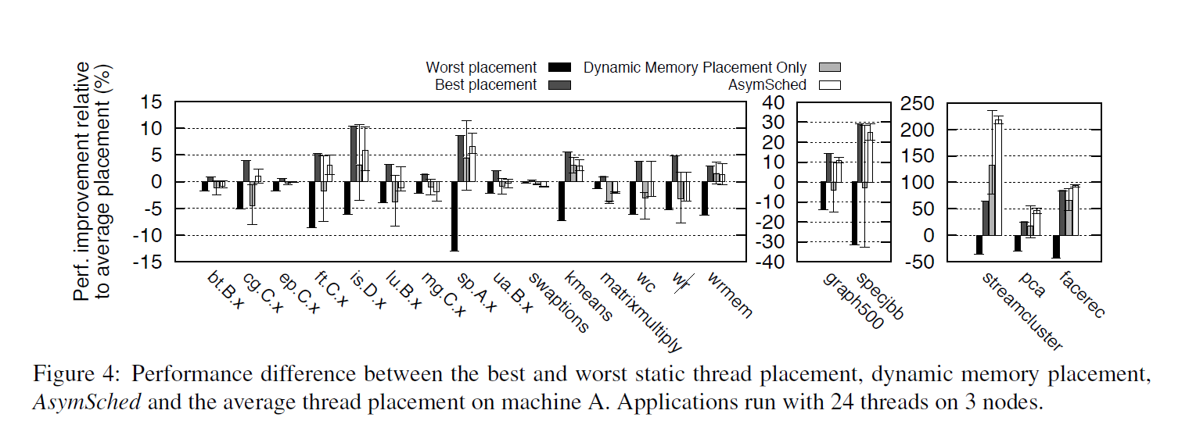
Evaluation
Single application workloads
AsymSched performs close to best solution
Better in apps that produce highest degree of contention on interconnect links
Notes:
单应用的负载
大多时候接近最好的策略。对于在link上争抢最厉害的应用，效果比较好。它使用动态的内存迁移，平衡了节点之间的内存访问
相对于平均放置方法的提升比例

Slide 17
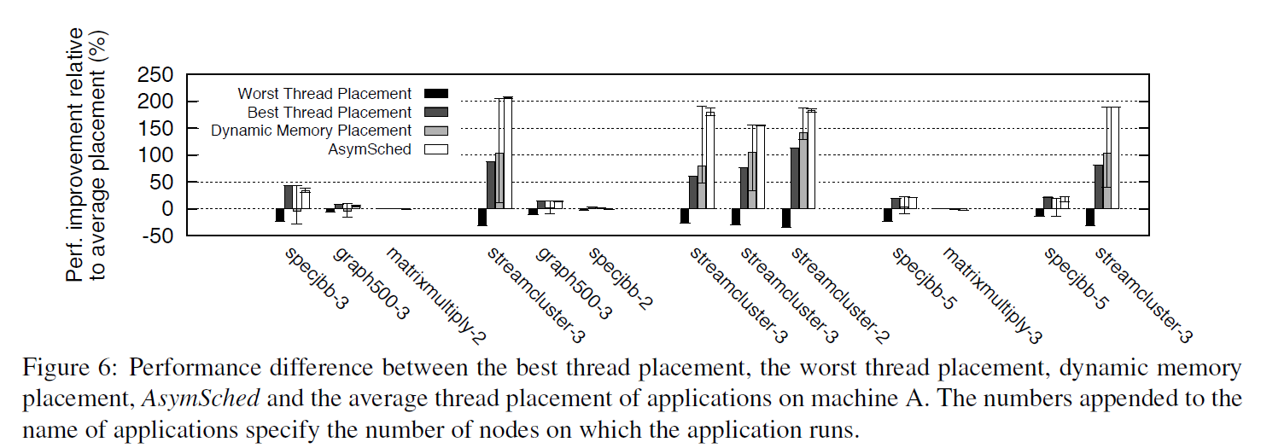
Evaluation
Multi application workloads
Close or better than the best static placement
Low standard deviation

Slide 18
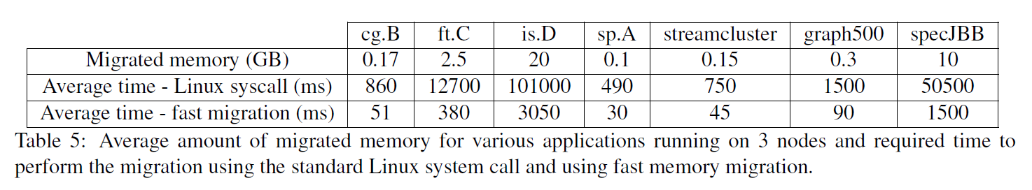
Evaluation
Overhead
Migration

Slide 19


Slide 20


Slide 21
Fast migration
Freeze app
Parse memory map and store mem page in array
Worker threads
The old page is unmapped
data is copied to a new page
the new page is remapped
and the old page is freed
Avoid all possibility
Skip obviously bad placement
Use hash to skip equivalent placement

